Slide 1
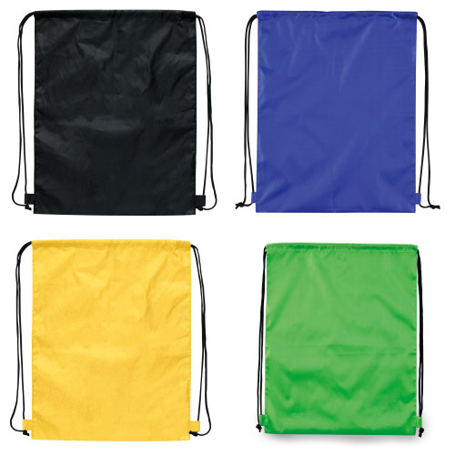
【提案書】
New ナップサック
特徴
ちょっとしたお出かけ用やシューズ入れなどに最適なシンプルですっきりとした使い勝手の良いナップサック。カラーバリエーションはブルー、イエロー、ブラック、グリーンの4色展開。
納期
納期スペース
仕様
素 材 ： ポリエステル
サイズ ： 460×365mm
包 装 ： ポリ入
お見積
お見積りスペース

